Slide 1
CF02_6_1_interactivo_riesgos

Slide 2
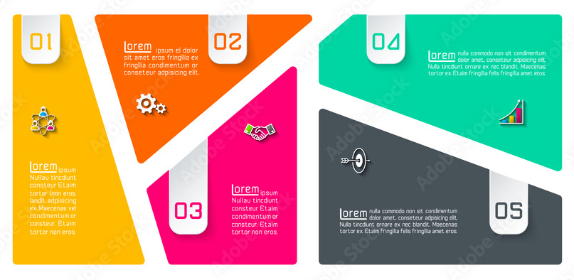
Indicaciones para la producción
Favor realizar interactivo de cinco botones. Al hacer clic sobre cada uno, se abre su respectiva información, tal como se aprecia en las siguientes diapositivas.
No contar con el personal calificado
Housing
Falta de compromiso por parte de los involucrados
Alto costo de infraestructura
Colocación
Referencias de las imágenes: https://stock.adobe.com/co/images/bar-labels-infographic-with-5-steps/211791560

Slide 3
Indicaciones para la producción
X
No contar con el personal calificado
Housing
Falta de compromiso por parte de los involucrados:
Como ya se ha mencionado, el compromiso de los involucrados en el proceso es fundamental para el éxito de la implementación del sistema de gestión de la continuidad del negocio.
Esto implica que todas las partes y personas involucradas en el proceso velen porque todas las actividades y procesos se desarrollen de manera coordinada y coherente con los resultados esperados.
Falta de compromiso por parte de los involucrados
Alto costo de infraestructura
Colocation
Referencias de las imágenes: https://stock.adobe.com/co/images/bar-labels-infographic-with-5-steps/211791560

Slide 4
Indicaciones para la producción
X
No contar con el personal calificado
Housing
No contar con el personal calificado
Aunque muchas veces se piensa que los empleados o personas que laboran en una organización son indispensables y que los procesos son los que deben estar como primordial función de la organización, se debe tener en cuenta que contar con personal altamente calificado para realizar las labores que exige la implementación de un SGCN es fundamental para el éxito de la misma.
Las personas son el eje principal de cualquier organización y son aquellas que por medio de la tecnología y de los recursos que se tienen en la organización hacen posible que todo funcione.
Falta de compromiso por parte de los involucrados
Alto costo de infraestructura
Colocation
Referencias de las imágenes: https://stock.adobe.com/co/images/bar-labels-infographic-with-5-steps/211791560

Slide 5
Indicaciones para la producción
X
No contar con el personal calificado
Housing
Alto costo de infraestructura:
El factor de costo de infraestructura es una preocupación que se debe analizar en cualquier organización que decida implementar un sistema de gestión de la continuidad del negocio puesto que para la implementación de la misma se requiere de la compra y/o adquisición de equipos y locaciones para realizar estos procesos. Muchas empresas no cuentan con estos recursos lo cual puede crear la situación de que no se realice dicho proceso. El tema de la seguridad y la sostenibilidad de los centros de datos han llevado a muchas empresas en repensar la forma en cómo se almacenan los datos y pueden delegar dichos servicios.
Falta de compromiso por parte de los involucrados
Alto costo de infraestructura
Colocation
Referencias de las imágenes: https://stock.adobe.com/co/images/bar-labels-infographic-with-5-steps/211791560

Slide 6
Indicaciones para la producción
X
No contar con el personal calificado
Housing
Housing
Consiste en el alquiler de espacios dotados de todo lo necesario para la instalación de un centro de datos para que las empresas o particulares puedan instalar sus propios servidores e infraestructura en general. Este espacio tiene un costo de acuerdo a las dimensiones y servicios adicionales que se contraten tales como seguridad, vigilancia, entre otros.
Falta de compromiso por parte de los involucrados
Alto costo de infraestructura
Colocation
Referencias de las imágenes: https://stock.adobe.com/co/images/bar-labels-infographic-with-5-steps/211791560

Slide 7
Indicaciones para la producción
X
No contar con el personal calificado
Housing
Colocación:
Es un servicio en el cual se le sede a un tercero la administración del centro de datos. Consiste en el mantenimiento preventivo y correctivo por los incidentes o problemas que se puedan presentar. La infraestructura le pertenece a la empresa que está realizando la contratación.
Falta de compromiso por parte de los involucrados
Alto costo de infraestructura
Colocation
Referencias de las imágenes: https://stock.adobe.com/co/images/bar-labels-infographic-with-5-steps/211791560

